Slide 1
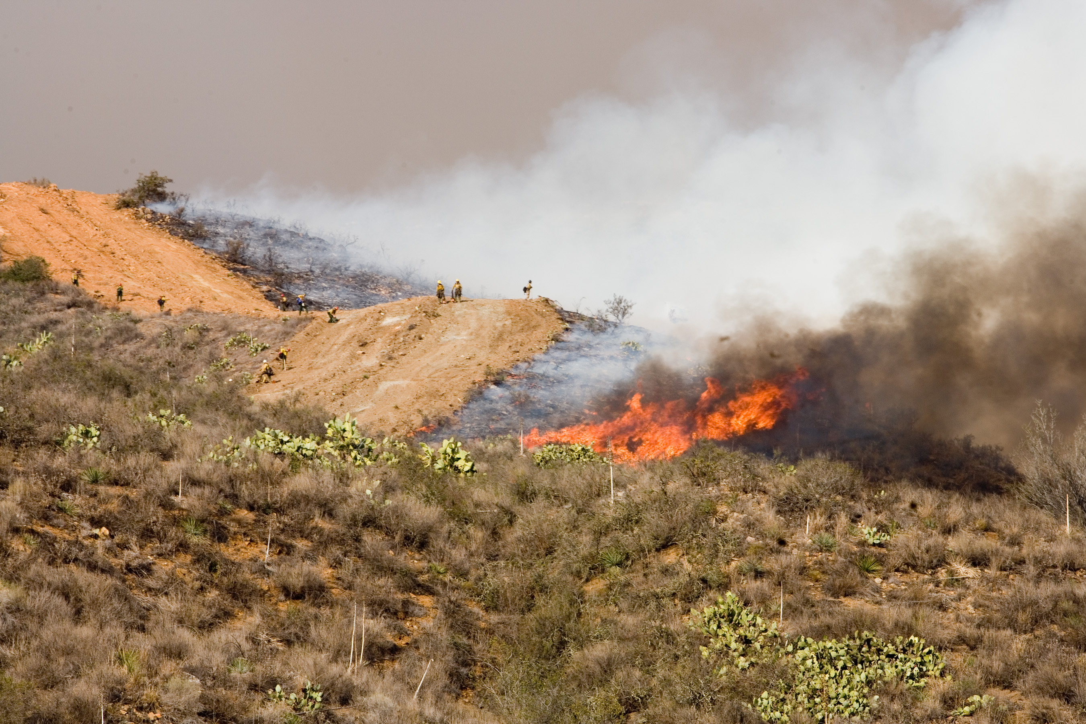
¿Que hacer cuando el rescate del fuego falla?

Slide 2
Introducción
En esta clase hablaremos cuando el rescate de un fuego fracasa o falla, que pasa cuando un intento de reconciliación no se obtiene o ofrece el perdón o el pecado no es confesado y el fuego destructor continua consumiéndose.
Ya hablamos con el solos el conflicto y ya trajimos a unos testigos y lo dijimos a la iglesia y no arrepentimiento ni perdón ni restauración
Aqui vemos la foto de como quebrar que el fuego avance.

Slide 3
Introducción
Cortar que le fuego avance es cortar la vegetación y es un intento de quitar lo que hace que el fuego siga avanzando, en esta foto puede ver que se escavo y que el fuego no pase de este espacio de tierra
Es un buen ejemplo de que hacer cuando el extinguir el fuego falla y que hacer cuando falla el intento de reconciliacion

Slide 4
Cuando hay una persona que se reúsa a arrepentirse
Cristo nos da la instrucción:
“si incluso a la iglesia no le hace caso, trátalo como si fuera un incrédulo o un renegado.” Mateo 18:17b
La pregunta que salta es: ¿Como tratamos a un incrédulo o un renegado? Como una persona que no esta reconciliada con Cristo, no esta confiando en Cristo, se quedaron atrapados en la ofensa y en el conflicto
¿Como tratamos a la gente que esta fuera del reino de Dios? CON AMOR, y los evangelizamos y en este caso para rescatar a esta persona

Slide 5
Cuando hay una persona que se reúsa a arrepentirse
El que se corte la vegetación para que este fuego no avance significa cortar del compañerismo cristiano con alguien que reúsa a arrepentirse hasta que este listo para hacerlo
Cristo no juzgo a la oveja perdida, la amo y debemos hacer lo mismo con el que no esta listo para arrepentirse, debemos esperar por su arrepentimiento
El que se tenga que cortar una relación con una persona que no se quiere arrepentirse es una batalla espiritual muy fuerte, es un lugar donde no debemos estar solos

Slide 6
El que no se arrepiente no es tu enemigo, es una oveja perdida
“Les aseguro que todo lo que ustedes aten en la tierra quedará atado en el cielo, y todo lo que desaten en la tierra quedará desatado en el cielo. »Además les digo que, si dos de ustedes en la tierra se ponen de acuerdo sobre cualquier cosa que pidan, les será concedida por mi Padre que está en el cielo. ²⁰ Porque donde dos o tres se reúnen en mi nombre, allí estoy yo en medio de ellos.” Mateo 18:18-20
Si tu eres el perdido el te buscaría y te ayudaría a que reconcilies tu relación con el, así nosotros debemos dar lo mejor de nosotros y ponernos de acuerdo con los que no se arrepienten y ser pacientes con ellos

Slide 7
Nuestra lucha no es contra la persona
“Porque nuestra lucha no es contra seres humanos, sino contra poderes, contra autoridades, contra potestades que dominan este mundo de tinieblas, contra fuerzas espirituales malignas en las regiones celestiales.” Efesios 6:12

Slide 8
Nuestras armas deben ser espirituales
“Las armas con que luchamos no son del mundo, sino que tienen el poder divino para derribar fortalezas. ⁵ Destruimos argumentos y toda altivez que se levanta contra el conocimiento de Dios, y llevamos cautivo todo pensamiento para que se someta a Cristo.” 2 corintios 10:4-5
El que se llegue a la conclusión de que esa persona no se quiere arrepentir es un momento de guerra espiritual intensa por esa persona,
Es espera e intercesión, la duración es en la manos de Dios y no debes darte por vencido, descansa en Cristo esta listo a restaurar la relación y ama a esa oveja perdida,

Slide 9
Es la paciencia de Dios que nos da el poder de esperar
“¿No ves que desprecias las riquezas de la bondad de Dios, de su tolerancia y de su paciencia, al no reconocer que su bondad quiere llevarte al arrepentimiento?.” Romanos 2:4
La única manera que podemos practicar paciencia en la trampa de fuego de la ofensa es quedándonos en el fuego de paz que es Cristo
Confiar plenamente en Cristo, nuestra carne no tiene el tipo de paciencia que Dios tiene y si queremos estarnos en ese momento que la persona reúsa arrepentirse con nuestras fuerzas pelearemos y nos amargaremos y juzgaremos al qu no se arrepiente y aun en la espera podemos amargarnos

Slide 10
Nota Final:
Si permanezco en Cristo que es el fuego de paz siempre listo para perdonar y siempre dispuesto a restaurar la relación y buscar esa oveja perdida así como Cristo lo hizo con nosotros
Que Dios los bendiga, nos vemos en la próxima clase

